Slide 1
Разработка клиентского программного обеспечения для обмена данными на основе асимметричного шифрования

Slide 2
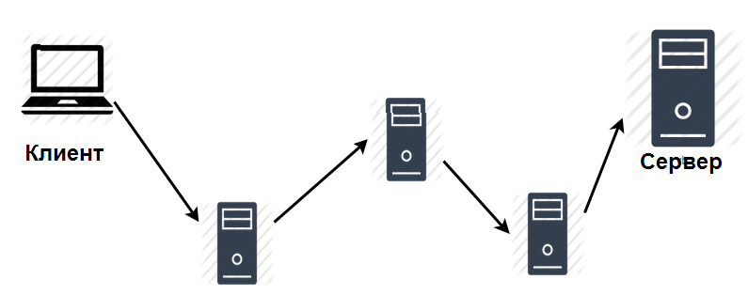
Соединение через интернет

Slide 3
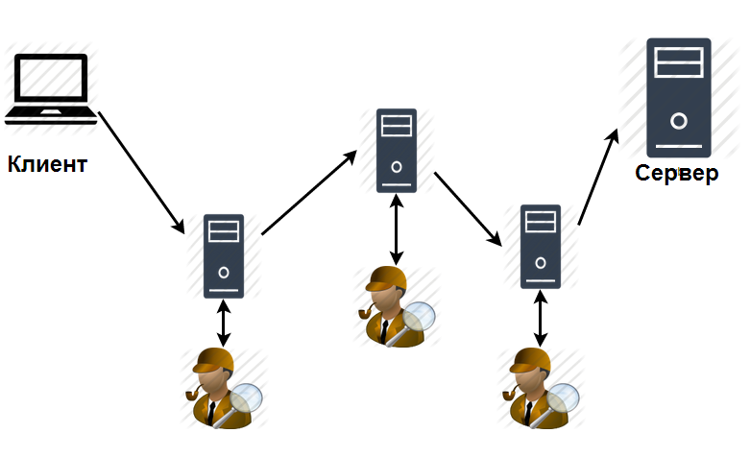
Соединение через интернет

Slide 4
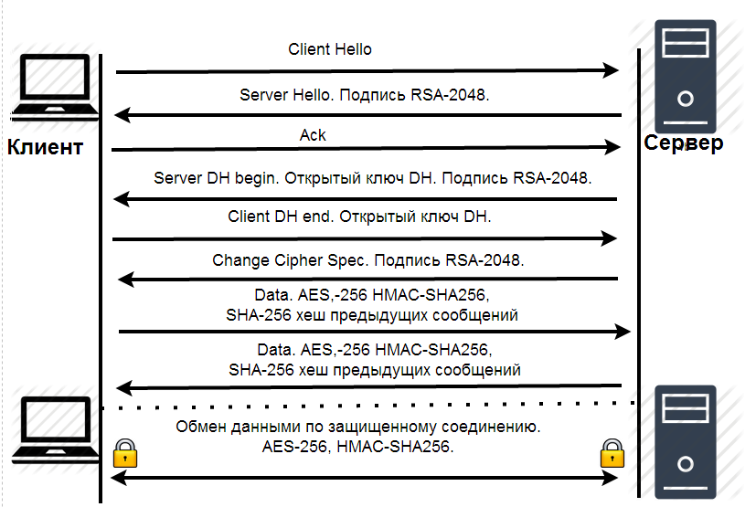
Разработанный протокол

Slide 5
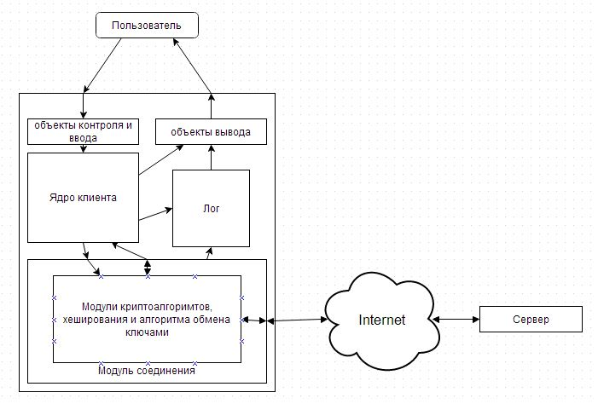
Реализация клиента

Slide 6
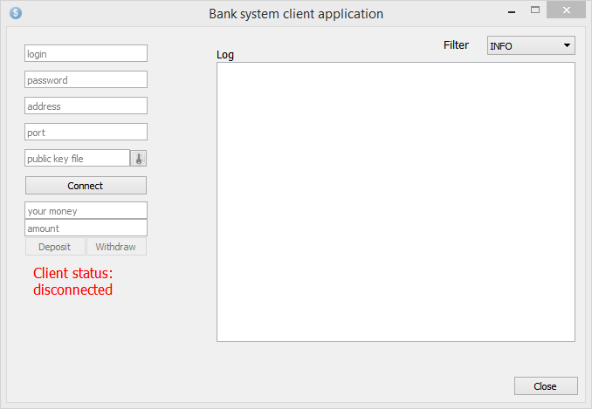
Клиентское приложение

Slide 7
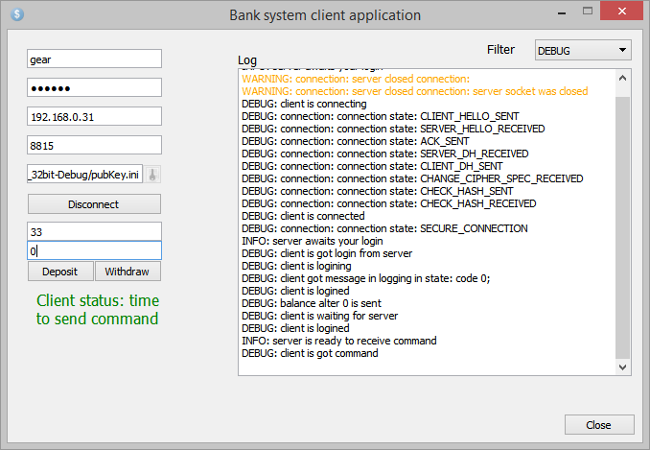
Клиентское приложение

Slide 8
Спасибо за внимание

